Slide 1

Навык для Яндекс Алисы “Создай расписание“
Белозеров Ярослав

Slide 2

Идея проекта:
Расширить возможности Алисы с помощью создания навыка

Slide 3
Приветствие
Flask
приложение
Создать
SQLAlchemy
Показать
sqlite
Удалить
Подтвердить

Slide 4
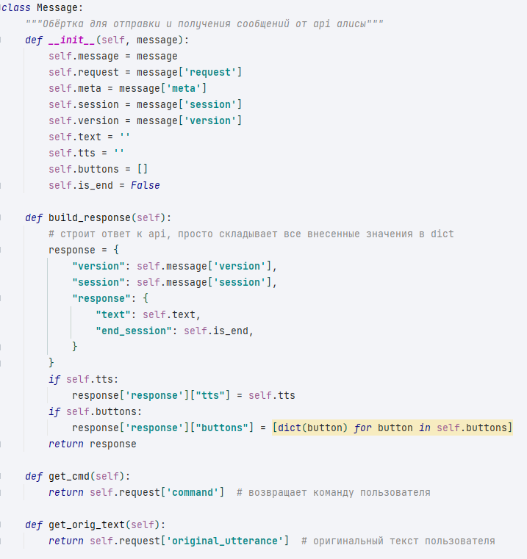
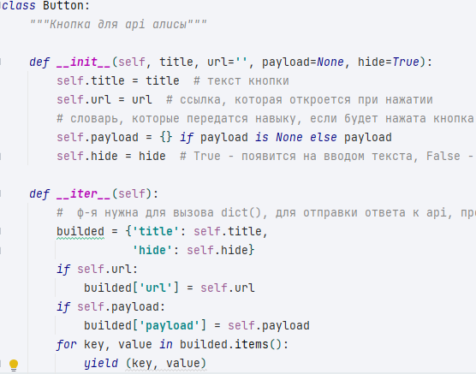

Slide 5
Возможности для развития:
- увеличить спектр воспринимаемых команд
- усовершенствовать озвучивание информации (синтезатор)
- добавить больше типов переодичности для событий

